Slide 1

3
【自宅用】
マイナンバーカードで確定申告書を作成し、e-Taxで送信
Ver. 3.0 （令和5年1月）

Slide 2

目 次
３. マイナンバーカードで
確定申告書を作成し、e-Taxで送信
A. マイナンバーカードを使ったスマホでの
  確定申告に必要なもの……………………………Ｐ4
B. 国税庁の確定申告書等作成コーナーに
アクセスして作成開始……………………………Ｐ5
C. マイナポータル連携とは………………………Ｐ11
D. マイナポータル連携
～「連携する」を選択した場合～……………Ｐ12
E. マイナポータル連携
～「連携しない」を選択した場合～…………Ｐ22
F. xmlデータの読込…………………………………Ｐ29
G.金額等の入力………………………………………Ｐ30
H.マイナンバーの入力………………………………Ｐ36

Slide 3
目 次
３. マイナンバーカードで
確定申告書を作成し、e-Taxへ送信
Androidの場合
I. 申告書データの送信……………………………Ｐ37
J. 申告書データを印刷して保存…………………Ｐ40
K. 申告書の保存データの修正・再開……………Ｐ44
iPhoneの場合
I. 申告書データの送信……………………………Ｐ47
J. 申告書データを印刷して保存…………………Ｐ50
K. 申告書の保存データの修正・再開……………Ｐ53

Slide 4
マイナンバーカードを使ったスマホでの
確定申告に必要なもの
3-A
実際に確定申告書を作成する際に必要なものを準備しましょう。
｢2-A マイナンバーカードを使ったスマホでの確定申告に
必要なもの（事前準備）11ページ｣で用意したものに加えて、
収入金額など申告内容を入力するために必要な書類を用意します。
●収入の入力に必要な書類
（例） 給与の源泉徴収票、公的年金等の源泉徴収票 など
●控除の入力に必要な書類
（例） 医療費控除（医療費の領収証）
社会保険料控除（国民年金保険料（税）の領収証）
生命保険料控除（生命保険料控除証明書）など
※何を用意すればわからない場合は、［2-G］（28ページ）の
チャットボット（ふたば）で調べてみましょう。
マイナポータル経由で控除証明書などのデータを一括取得し、申告書の該当項目へ自動入力
することができる「マイナポータル連携」もご利用いただけます（11ページ参照）。
マイナポータル連携を利用するためには、事前準備が必要です（56ページ参照）。

Slide 5

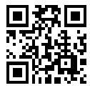
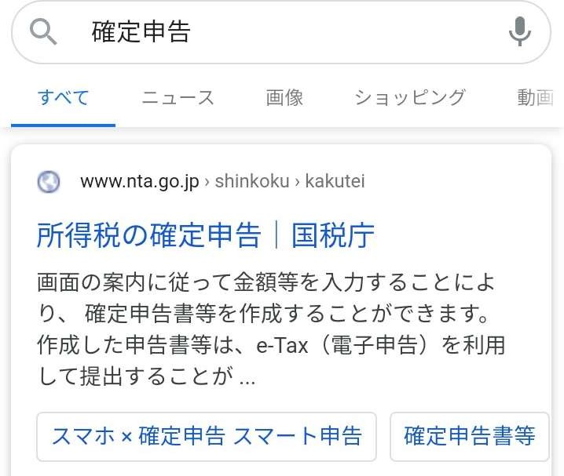
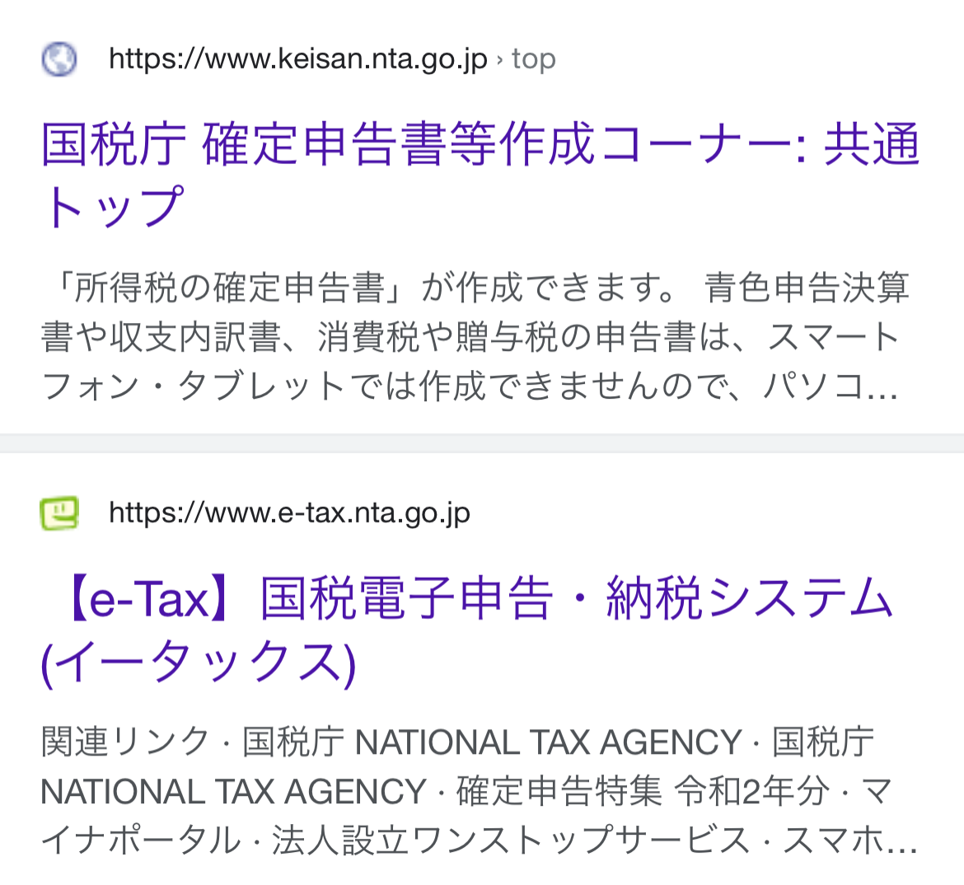
国税庁の確定申告書等作成コーナーに
アクセスして作成開始
3-B
Androidの場合
または
❹
QRコードから
読みこみます
❶
｢Chrome｣アプリを起動させます
❷
検索ボックスに
｢確定申告｣と入力
❸
表示された
｢国税庁確定申告書等
作成コーナー：
共通トップ｣をタップ
確定申告書等作成コーナーのQRコード

Slide 6

国税庁の確定申告書等作成コーナーに
アクセスして作成開始
3-B
iPhoneの場合
または
❹
QRコードから
読みこみます
❶
｢Safari｣アプリを起動させます
❷
検索ボックスに
｢確定申告｣と入力
❸
表示された
｢国税庁確定申告書等
作成コーナー：
共通トップ｣をタップ
確定申告書等作成コーナーのQRコード

Slide 7
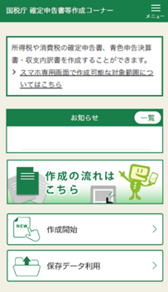
国税庁の確定申告書等作成コーナーに
アクセスして作成開始
3-B
❺
確定申告書等
作成コーナーが
表示されます
❻
｢作成開始｣を
タップ

Slide 8
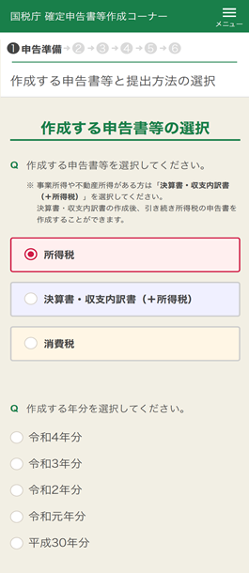
国税庁の確定申告書等作成コーナーに
アクセスして作成開始
3-B
｢作成する申告書等｣を選択してください。
❼
作成する申告書の選択は
｢所得税｣を選択します
❽
作成する年分は
｢令和4年分｣を選択します

Slide 9
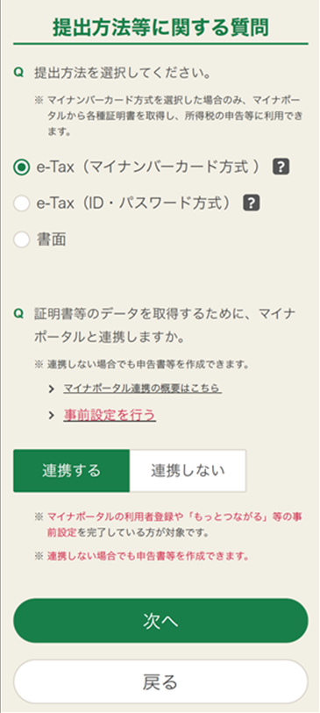
国税庁の確定申告書等作成コーナーに
アクセスして作成開始
3-B
❾
｢提出方法を
選択してください｣には、
マイナンバーカード方式を
選んでください。
❿
マイナポータル連携に
関する質問は、
｢連携する｣を選択して
｢次へ｣をタップしてください。

Slide 10
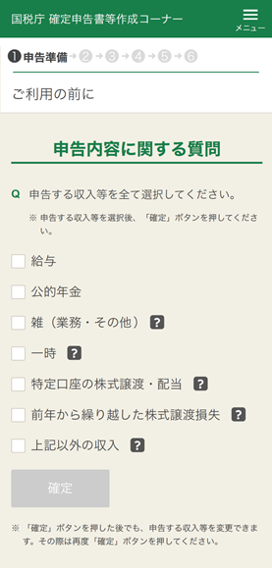
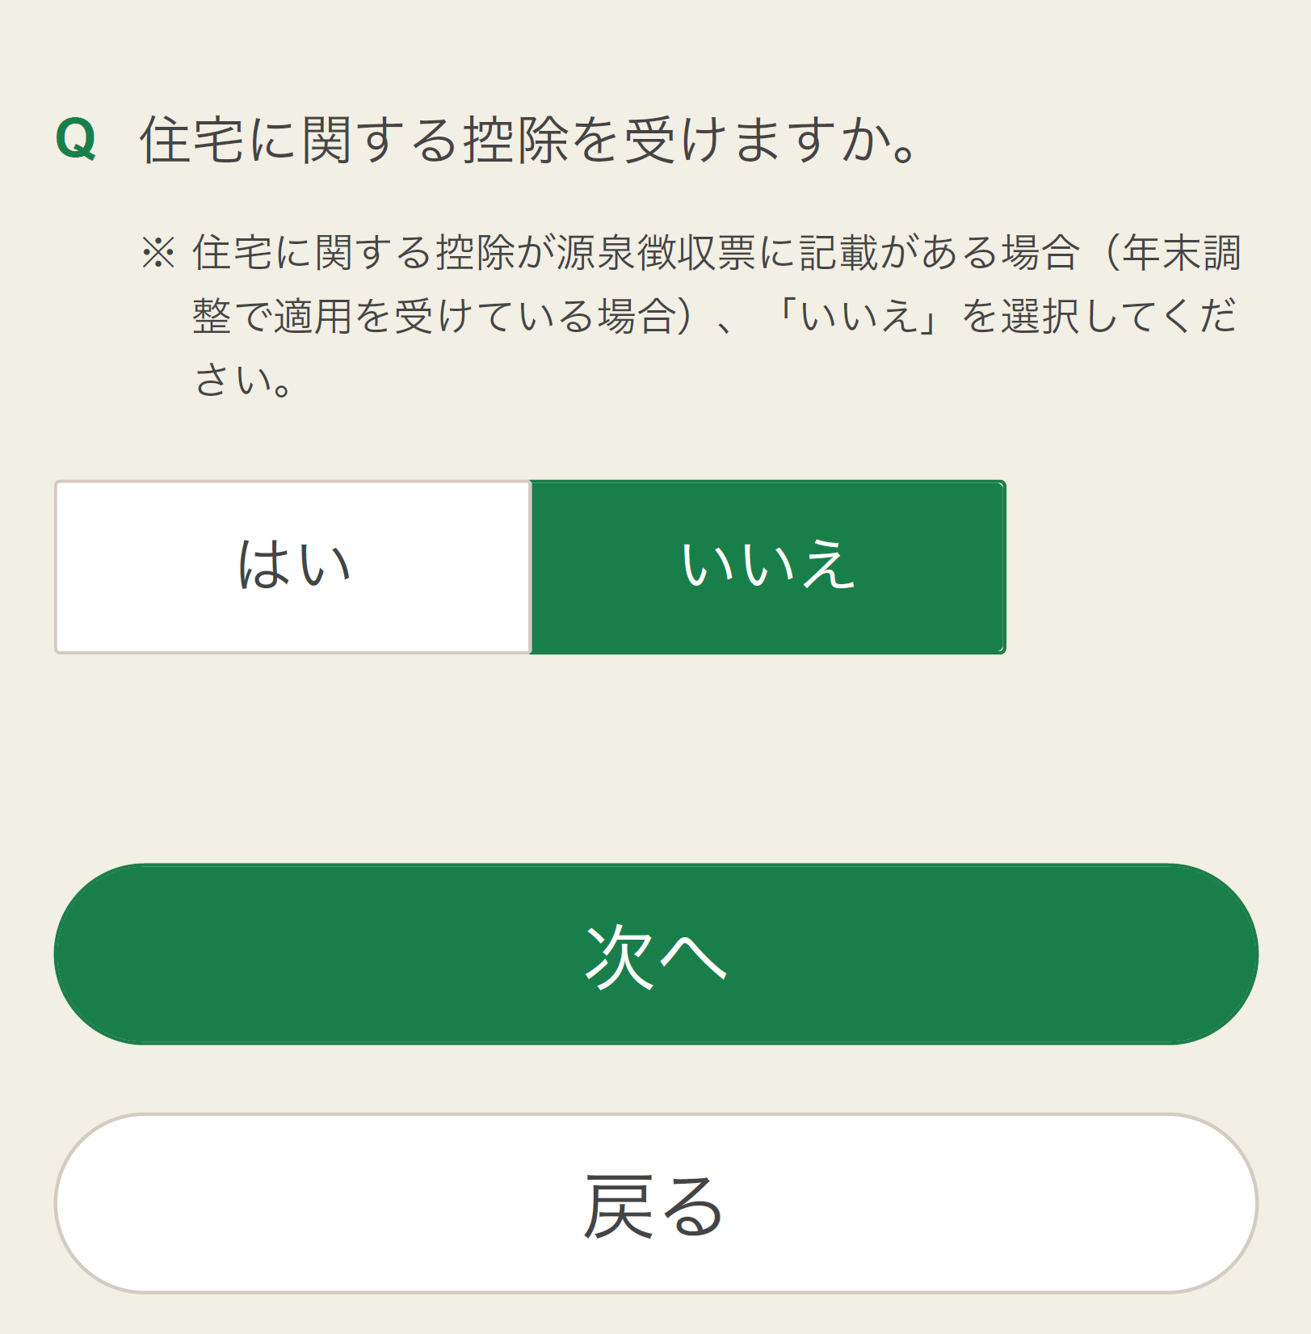
国税庁の確定申告書等作成コーナーに
アクセスして作成開始
3-B
｢申告内容に関する質問｣に回答してください。
❶
申告する収入の
選択について、該当する
収入をチェック
❷
｢確定｣をタップ
❸
｢住宅に関する控除を
受けますか｣の質問は、
｢いいえ｣をタップ
❹
｢次へ｣をタップします。
❸
❹
❶
❷

Slide 11






マイナポータル連携とは
3-C
マイナポータル連携で確定申告書が簡単、便利に作成できます。
Before
After
● 控除証明書等の書面の
収集・管理・提出が必要
● 書面の控除証明書等を
１件１件確認しながら
記入・入力
● 控除証明書等の書面の
管理・保管が不要！
データ提出でらくらく！
● マイナポータルから取得した
データを使って申告書の
所定の項目に自動入力！
保険会社
保険料控除証明書
マイナポータル
から、まとめて
データで取得
申告書に
自動入力・
自動計算♪
銀行等
年末残高 証明書
税務署
証券会社
年間取引
報告書
マイナポータル連携を利用するためには、事前準備が必要です（56ページ参照）。

Slide 12
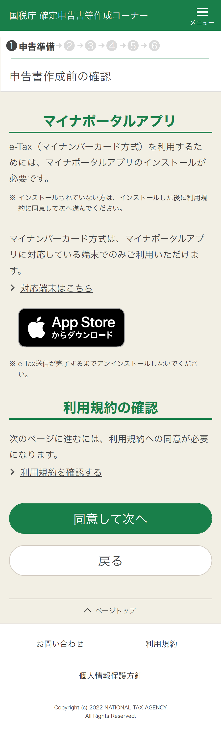

マイナポータル連携
～｢連携する｣を選択した場合～
3-D
｢同意して次へ｣をタップ
※ マイナポータルアプリの
インストールが
済んでいない場合は、
マイナポータルアプリの
インストールが必要です。

Slide 13
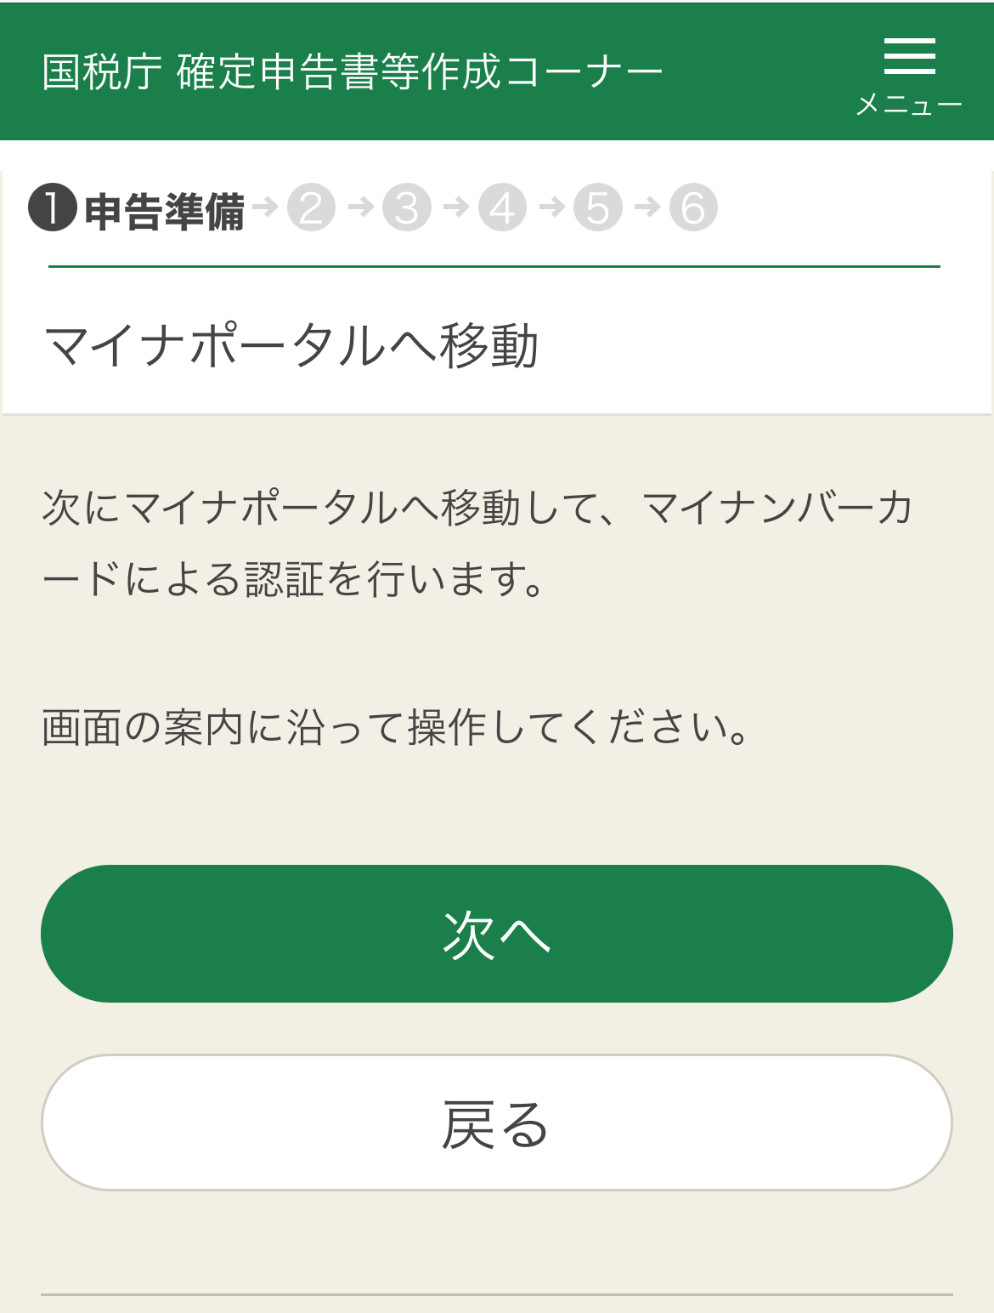
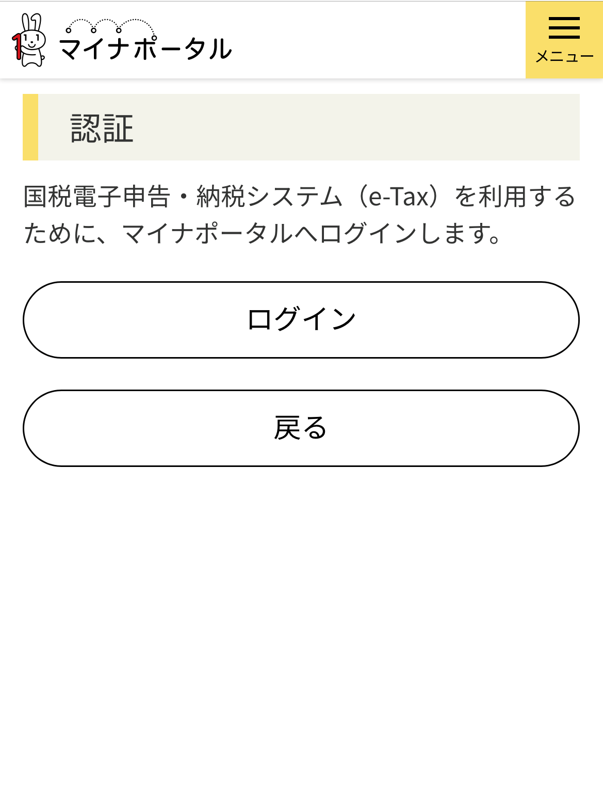
マイナポータル連携
～｢連携する｣を選択した場合～
3-D
❶
｢次へ｣をタップ
❷
マイナポータルの
画面に遷移します。
❸
｢ログイン｣を
タップ

Slide 14
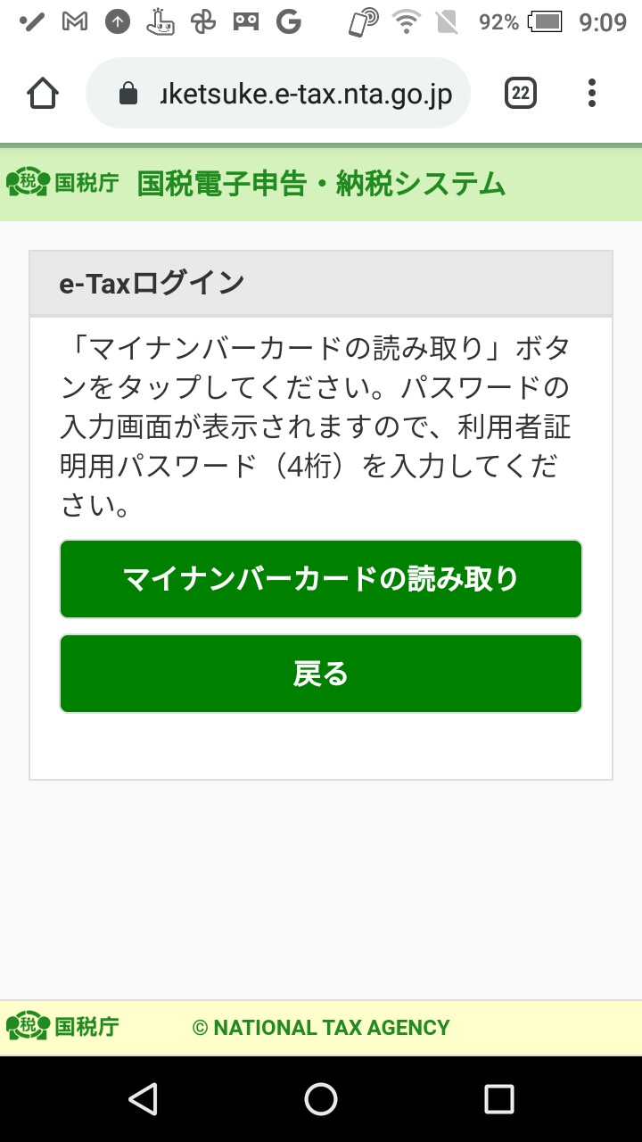
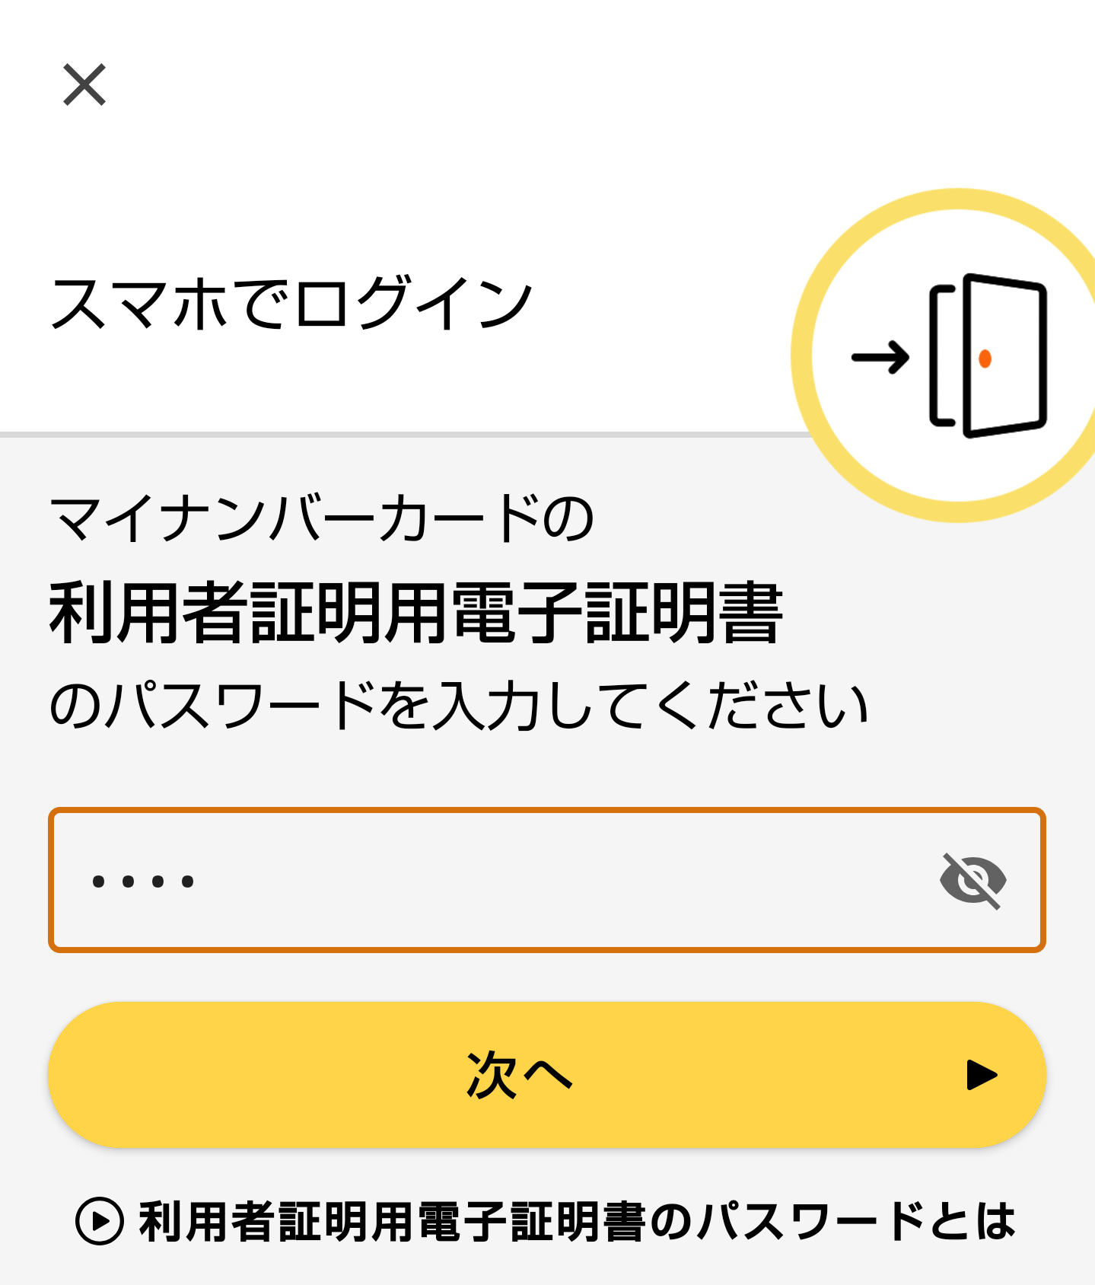
マイナポータル連携
～｢連携する｣を選択した場合～
3-D
Androidの場合
マイナンバーカードの認証を行います。
❶
｢マイナンバーカード
の読み取り｣をタップ
❷
利用者証明用電子
証明書（数字4ケタ）の
パスワードを入力
❸
｢次へ｣ボタンをタップ
パスワードは、3回連続して
間違えるとロックがかかるので
ご注意ください

Slide 15
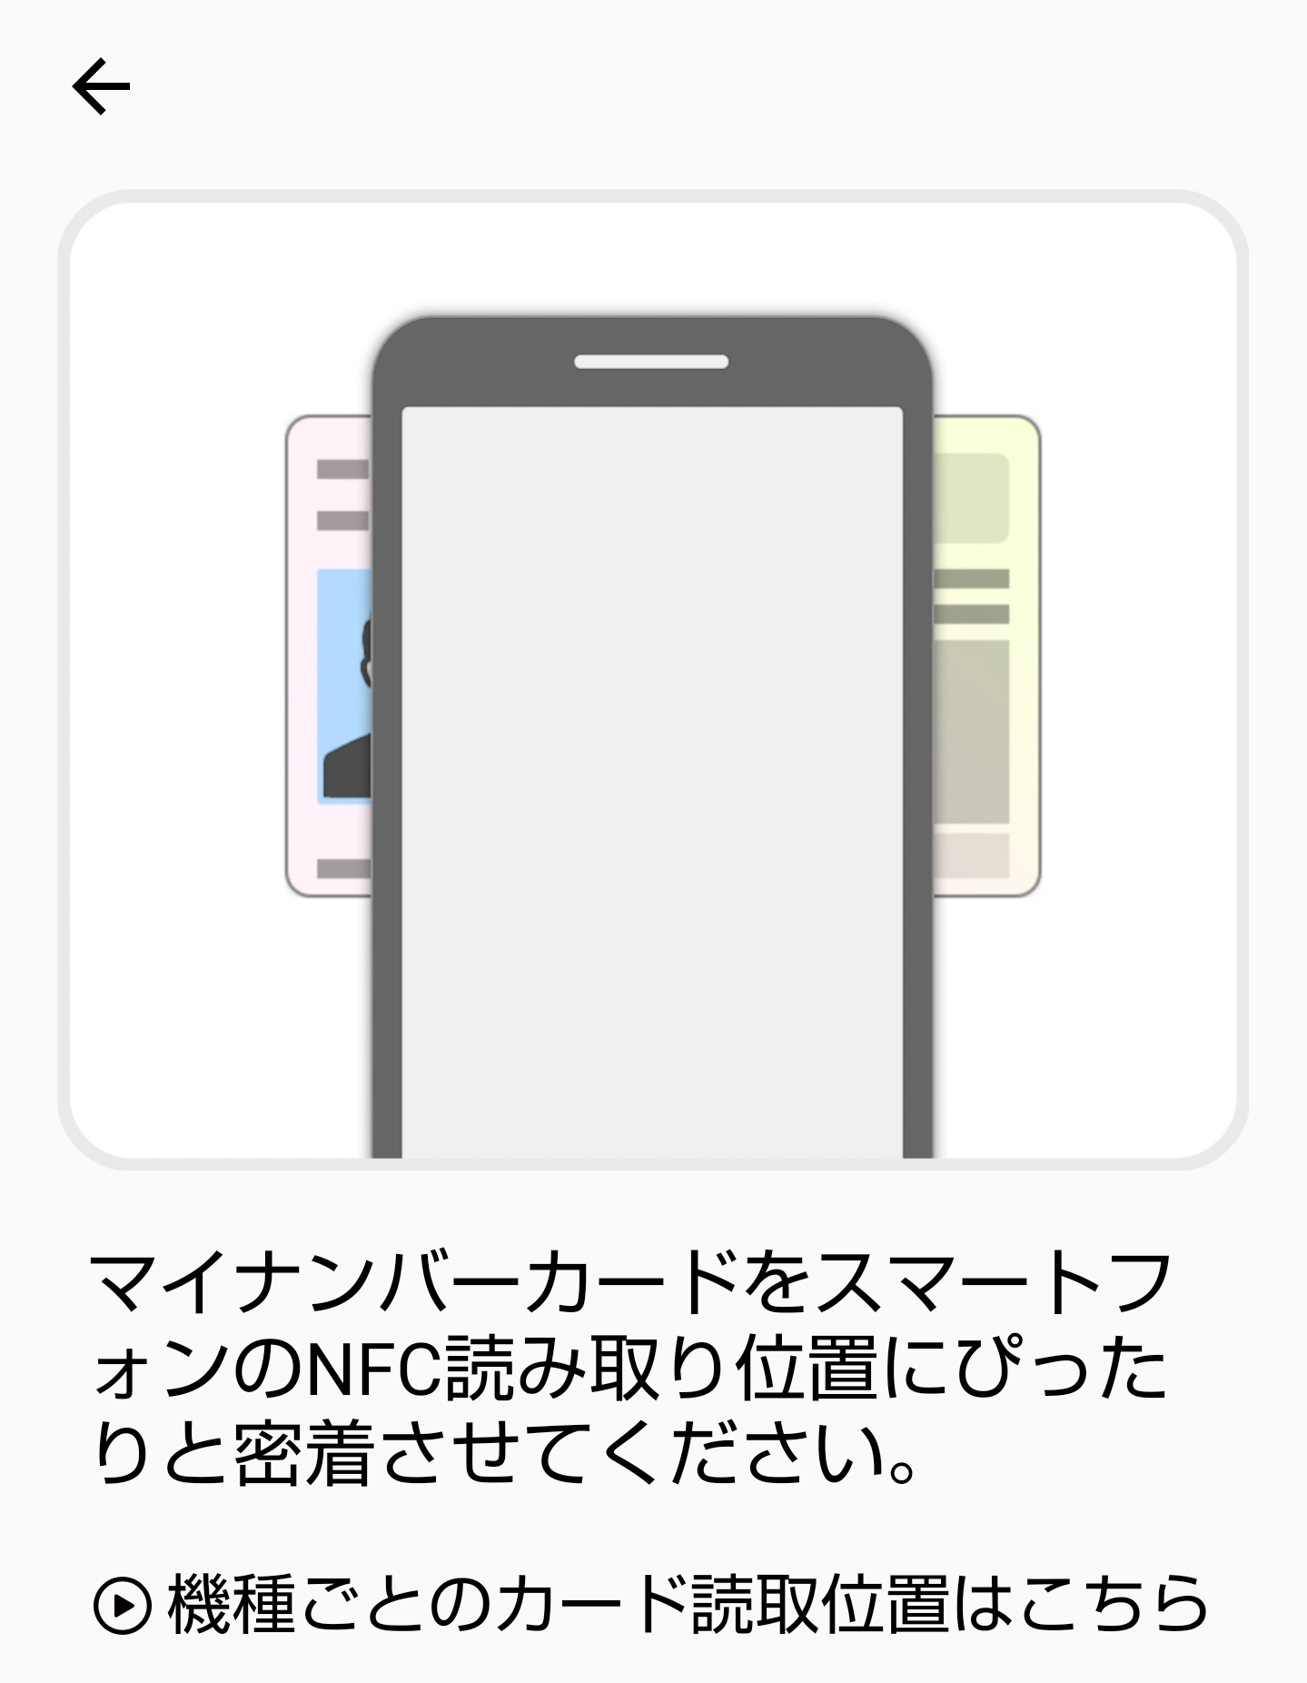
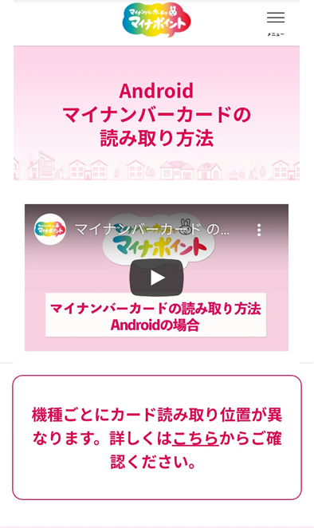
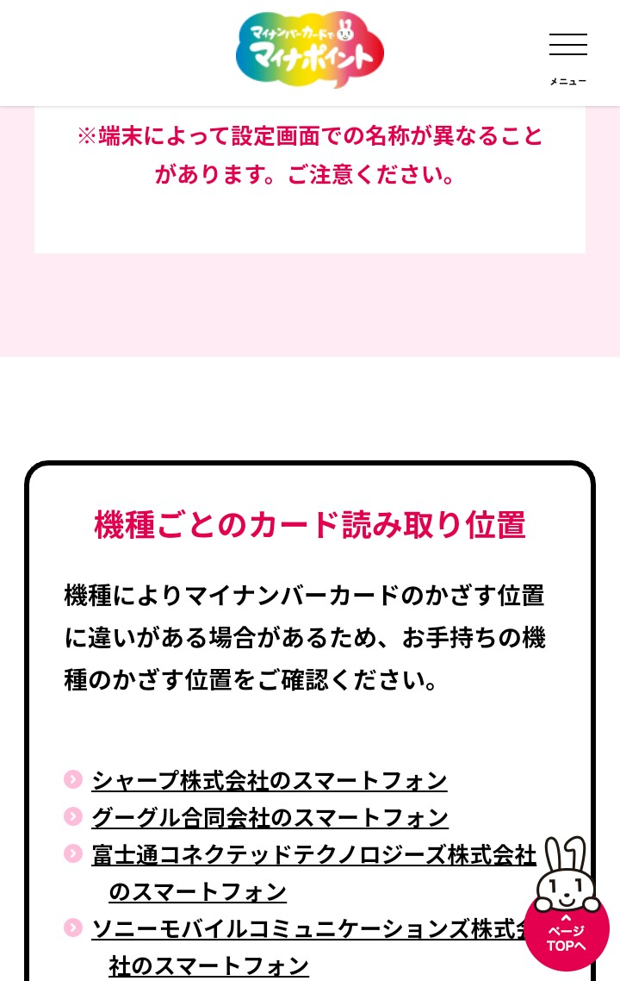
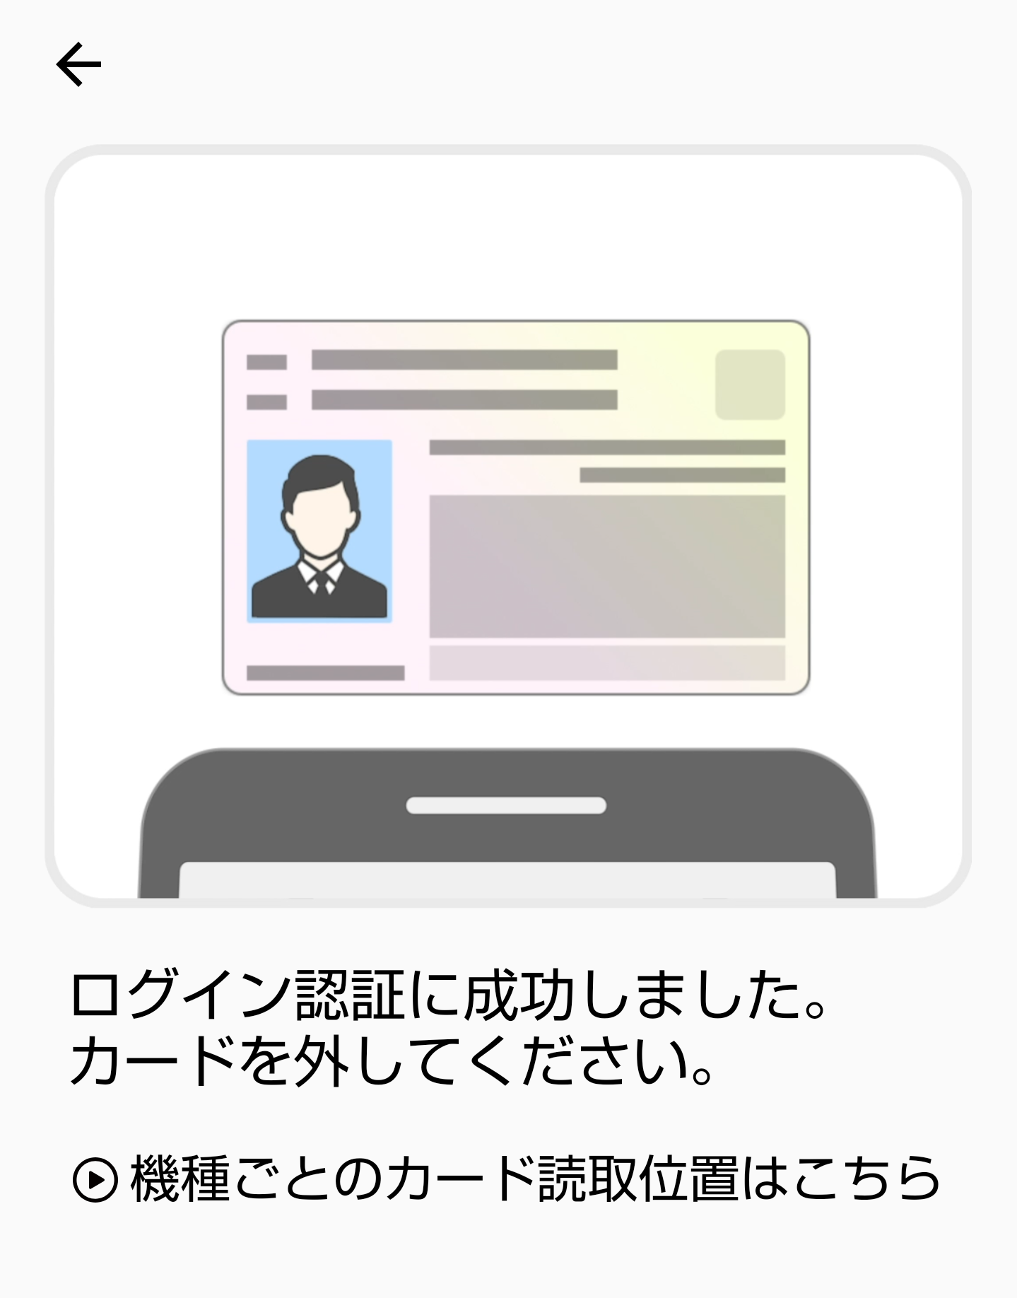
マイナポータル連携
～｢連携する｣を選択した場合～
3-D
Androidの場合
カードをスマホの裏面に密着させる。
置く位置が機種ごとに
違うので確認しましょう。
❶
マイナンバーカードを
スマートフォン裏面に
密着させてください
❷
｢認証に成功しました｣の
メッセージが表示されます
❸
カードをスマートフォン
から外してください
カードの読み取りがうまくいかない場合は、
｢機種毎のカードの読み取り位置はこちら｣を
タップし、読み取り位置を確認してください。

Slide 16
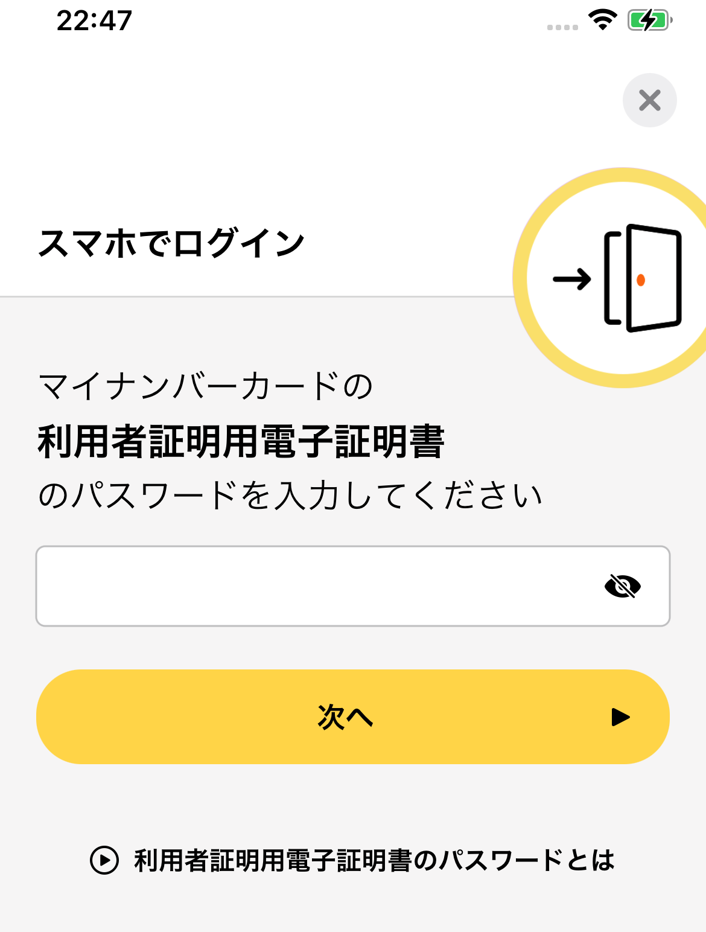
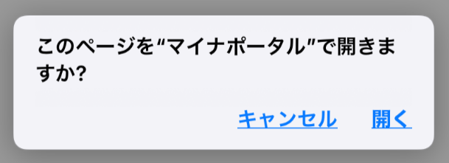
マイナポータル連携
～｢連携する｣を選択した場合～
3-D
iPhoneの場合
マイナンバーカードの認証を行います。
❶
｢マイナンバーカード
の読み取り｣をタップ
❷
｢開く｣をタップ
❸
利用者証明用電子
証明書（数字4ケタ）の
パスワードを入力
❹
｢次へ｣をタップ
この画面は表示されない
場合があります。
パスワードは、3回連続して
間違えるとロックがかかるので
ご注意ください

Slide 17
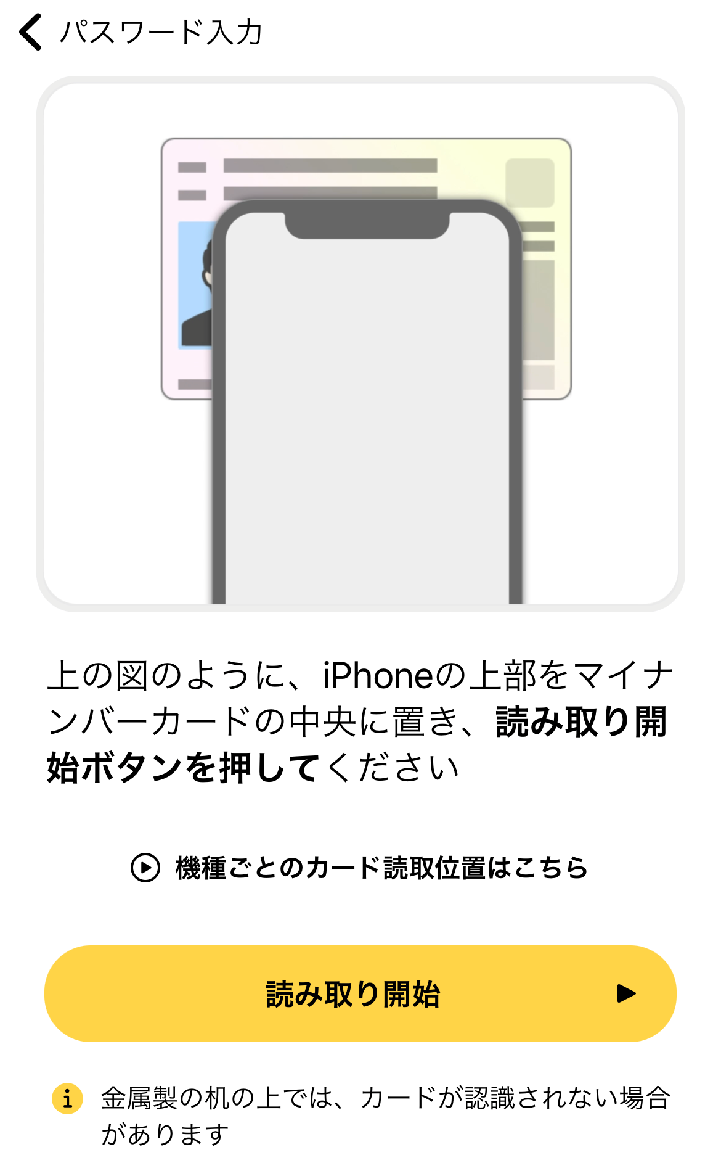
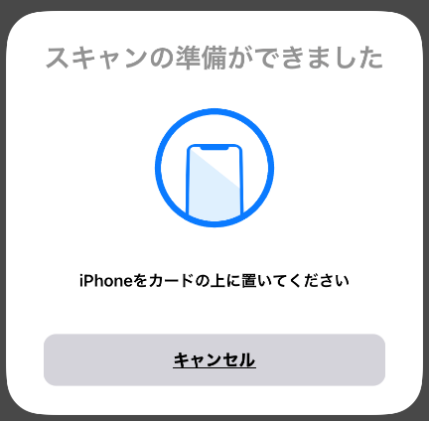
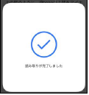
マイナポータル連携
～｢連携する｣を選択した場合～
3-D
iPhoneの場合
カードをスマホの裏面に密着させる。
❶
｢読み取り開始｣をタップ
❷
｢スキャンの準備が
できました｣のメッセージ
❸
｢読み取りが完了
しました｣のメッセージが
表示されます
❹
自動で次に進みます。

Slide 18
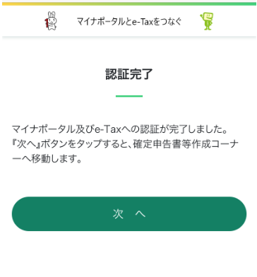
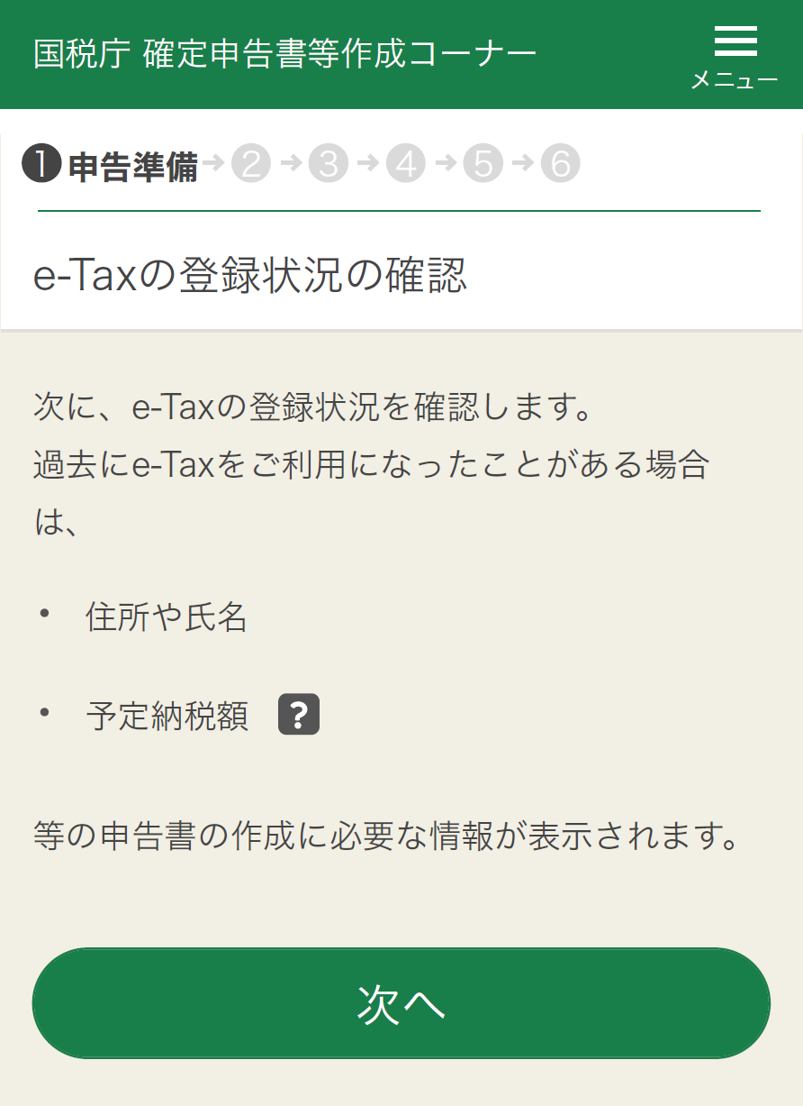
マイナポータル連携
～｢連携する｣を選択した場合～
3-D
マイナポータル及びe-Taxへの認証完了
❶
｢次へ｣をタップ
❷
確定申告書等作成
コーナーの画面に
戻ります。
❸
｢次へ｣をタップ

Slide 19
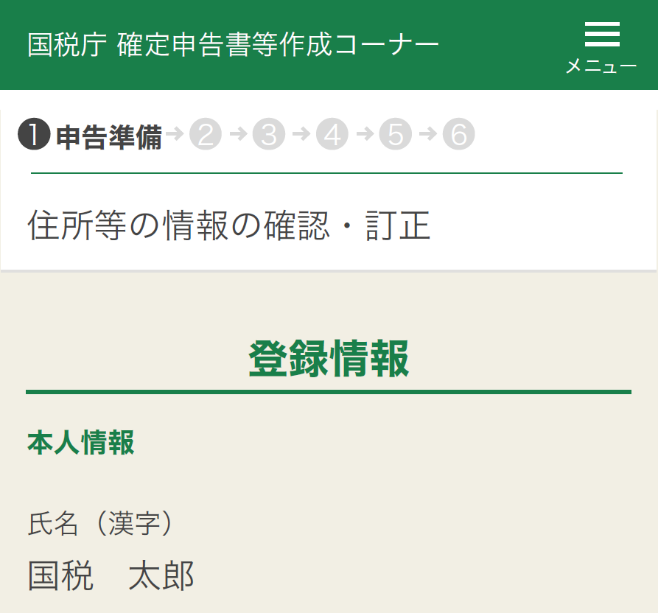
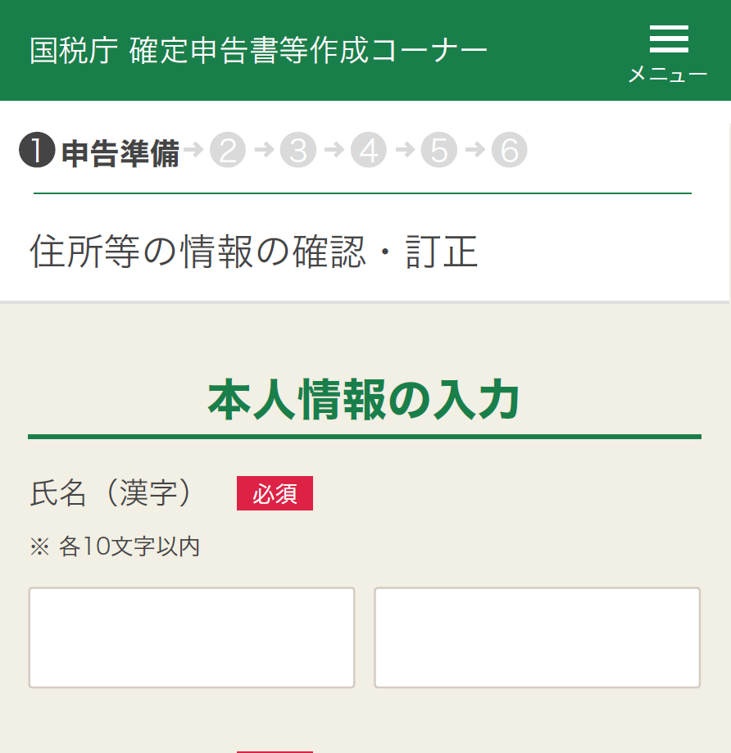
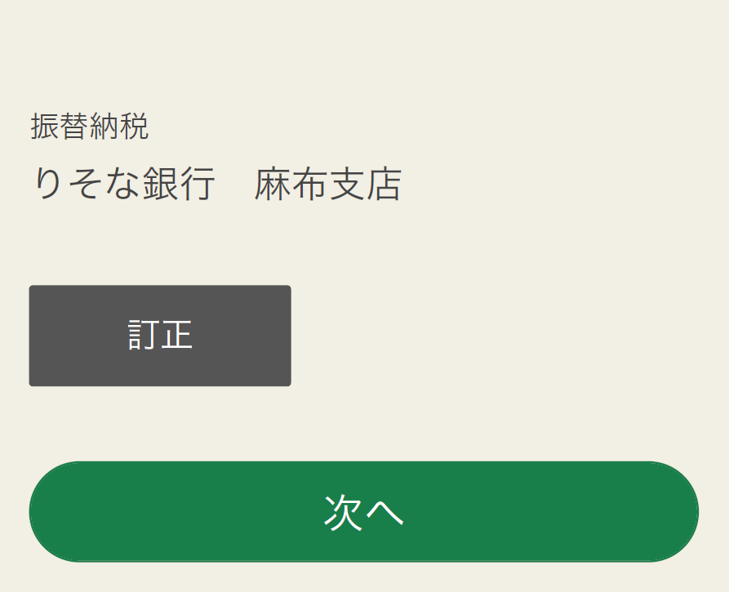
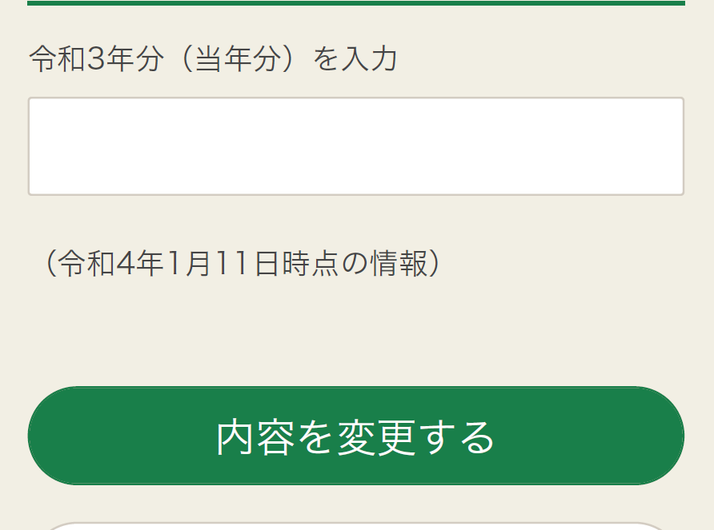
マイナポータル連携
～｢連携する｣を選択した場合～
3-D
［参考］住所等の情報の確認・訂正
｢登録情報｣画面では、
登録内容を確認して
❶
｢次へ｣をタップ
❷
修正がある場合は
｢訂正｣ボタンを
タップして修正
❸
｢内容を変更する｣
ボタンをタップ

Slide 20
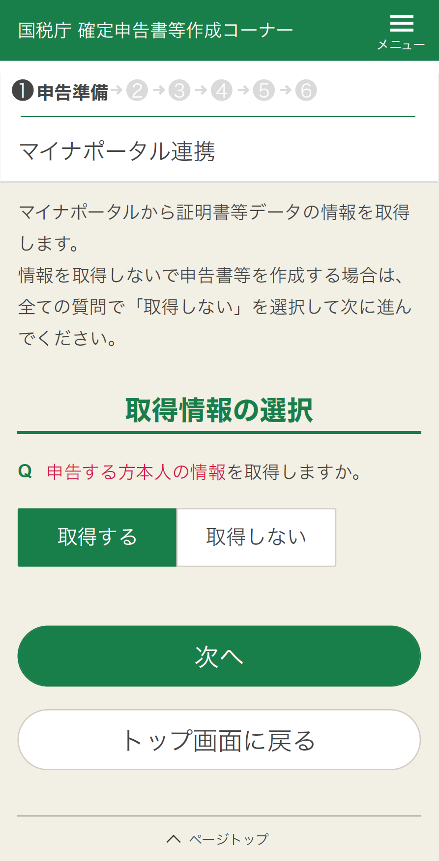
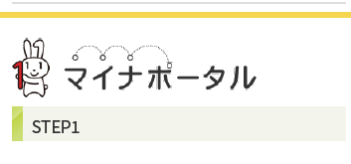
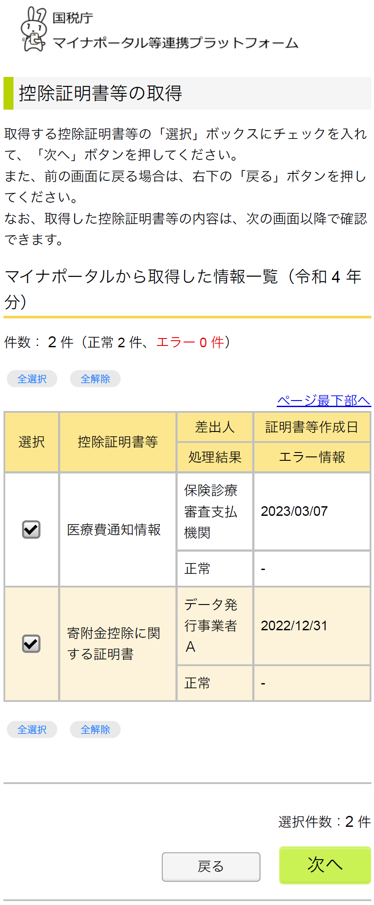
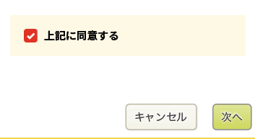
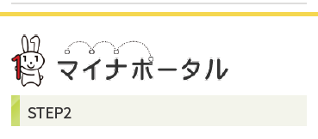

マイナポータル連携
～｢連携する｣を選択した場合～
3-D
マイナポータル連携
❶
｢取得情報の選択｣の
｢取得する｣をタップ
❷
｢次へ｣をタップ
❸
｢STEP1:本人同意と
本人確認｣画面では｢上記
に同意する｣にチェック
❹
｢次へ」をタップ
❺
取得する控除証明書等が選択されて
いることを確認して｢次へ」をタップ

Slide 21
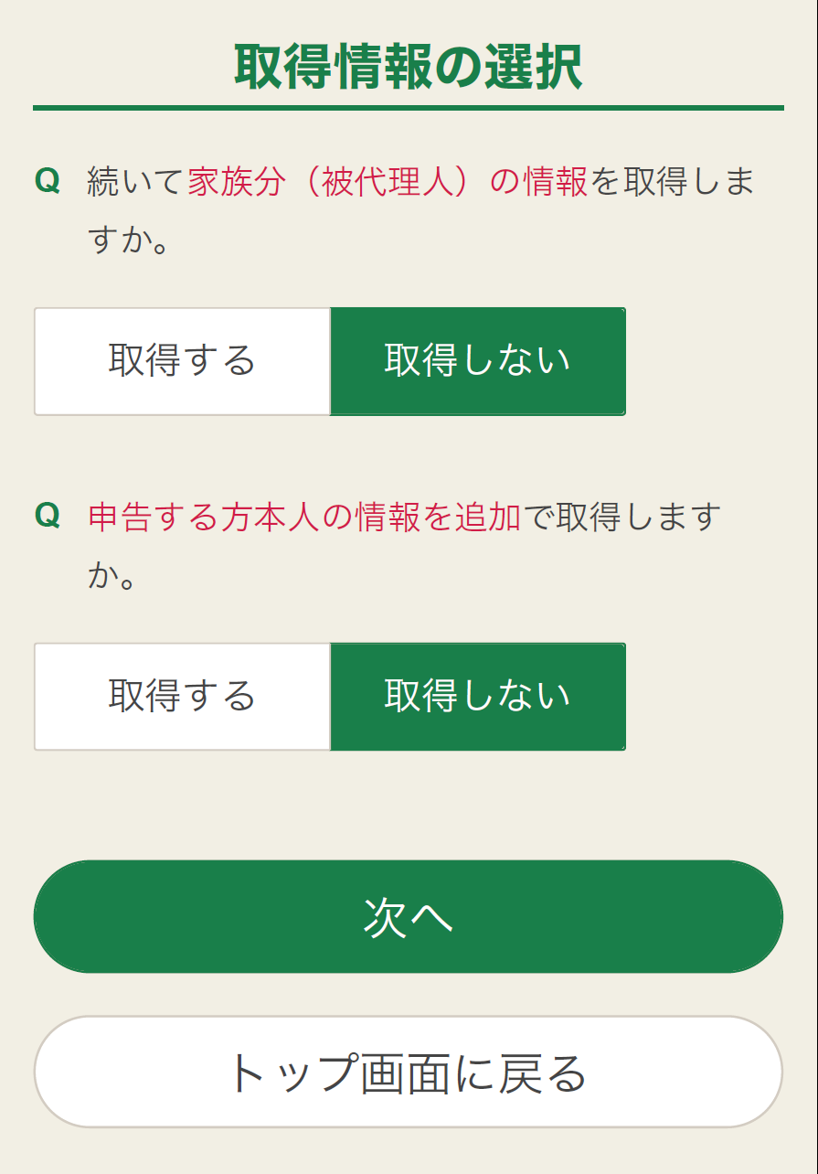
マイナポータル連携
～｢連携する｣を選択した場合～
3-D
❻
｢取得情報の選択｣
画面では、各質問に
｢取得しない｣をタップ
❼
｢次へ｣をタップ
※ 家族分の情報を
取得するには、
｢取得情報の選択｣画面で
｢はい｣を選択してください。
（事前の代理人設定又は
家族のマイナンバーカードが
必要です）

Slide 22
マイナポータル連携
～｢連携しない｣を選択した場合～
3-E
❶
｢提出方法を
選択してください｣には、
マイナンバーカード方式を
選んでください。
❷
マイナポータル連携に
関する質問は、
｢連携しない｣を選択して
｢次へ｣をタップしてください。

Slide 23
マイナポータル連携
～｢連携しない｣を選択した場合～
3-E
｢同意して次へ｣をタップ
※ マイナポータルアプリの
インストールが
済んでいない場合は、
マイナポータルアプリの
インストールが必要です。

Slide 24
マイナポータル連携
～｢連携しない｣を選択した場合～
3-E
Androidの場合
マイナンバーカードの認証を行います。
❶
｢マイナンバーカード
の読み取り｣をタップ
❷
利用者証明用電子
証明書（数字4ケタ）の
パスワードを入力
❸
｢次へ｣ボタンをタップ
パスワードは、3回連続して
間違えるとロックがかかるので
ご注意ください

Slide 25
マイナポータル連携
～｢連携しない｣を選択した場合～
3-E
Androidの場合
カードをスマホの裏面に密着させる。
置く位置が機種ごとに
違うので確認しましょう。
❶
マイナンバーカードを
スマートフォン裏面に
密着させてください
❷
｢認証に成功しました｣の
メッセージが表示されます
❸
カードをスマートフォン
から外してください
カードの読み取りがうまくいかない場合は、
｢機種毎のカードの読み取り位置はこちら｣を
タップし、読み取り位置を確認してください。

Slide 26
マイナポータル連携
～｢連携しない｣を選択した場合～
3-E
iPhoneの場合
マイナンバーカードの認証を行います。
❶
｢マイナンバーカード
の読み取り｣をタップ
❷
｢開く｣をタップ
❸
利用者証明用電子
証明書（数字4ケタ）の
パスワードを入力
❹
｢次へ｣をタップ
この画面は表示されない
場合があります。
パスワードは、3回連続して
間違えるとロックがかかるので
ご注意ください

Slide 27
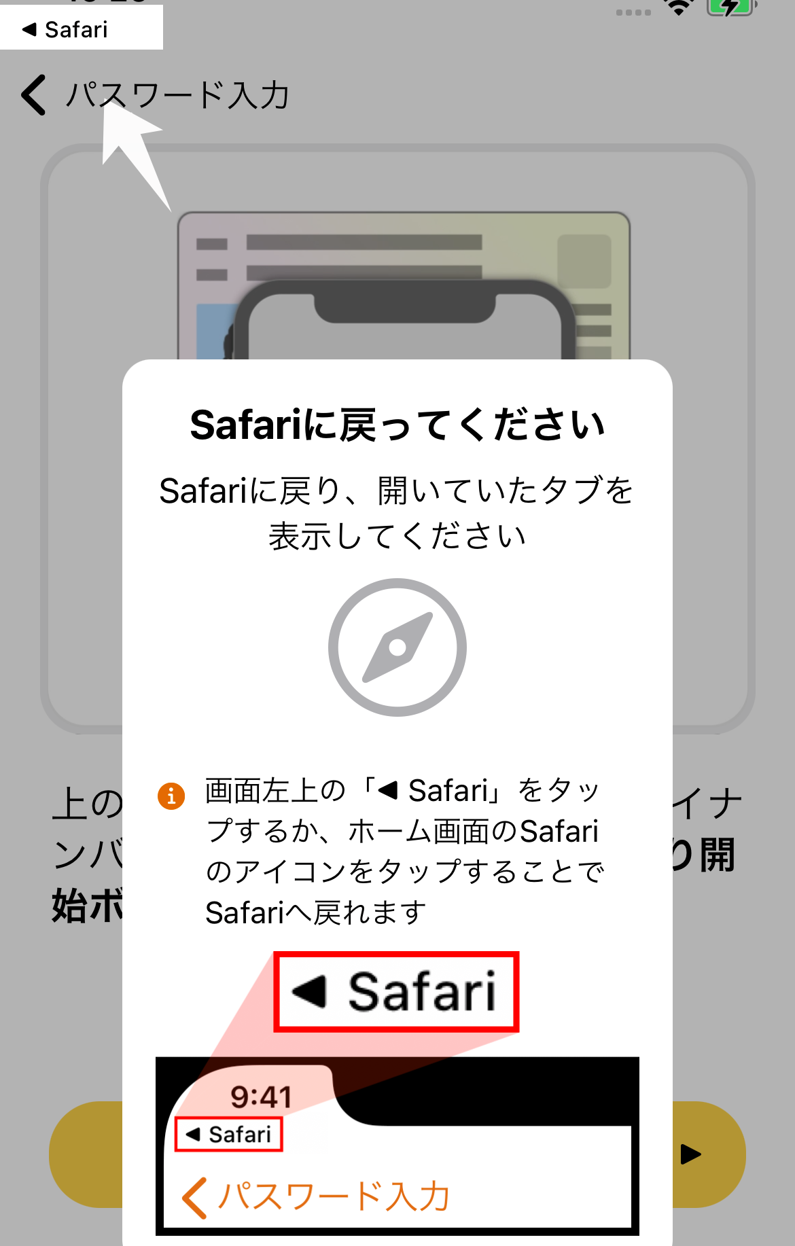
マイナポータル連携
～｢連携しない｣を選択した場合～
3-E
iPhoneの場合
カードをスマホの裏面に密着させる。
❶
｢読み取り開始｣をタップ
❷
｢スキャンの
準備ができました｣の
メッセージ
❸
｢読み取りが完了
しました｣のメッセージが
表示されます
❹
｢Safari｣をタップ

Slide 28
マイナポータル連携
～｢連携しない｣を選択した場合～
3-E
［参考］住所等の情報の確認・訂正
｢登録情報｣画面では、
登録内容を確認して
❶
｢次へ｣をタップ
❷
修正がある場合は
｢訂正｣ボタンを
タップして修正
❸
｢内容を変更する｣
ボタンをタップ

Slide 29
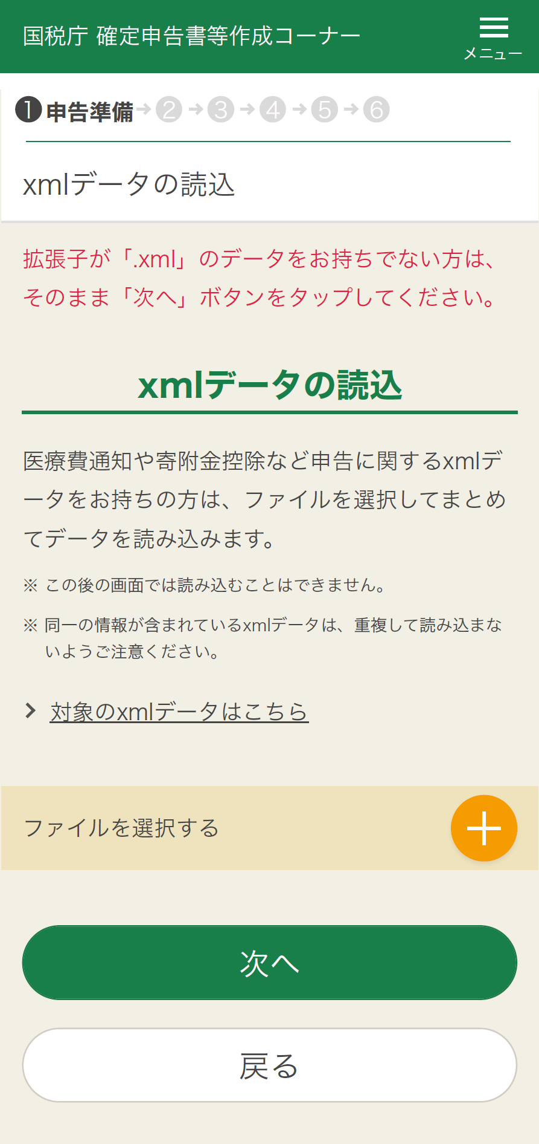
xmlデータの読込
3-F
xmlデータの読込を行います。
❶
ファイルを
選択するの｢⨁ ｣を
タップ
❷
読み込むxmlデータを
選択
❸
｢次へ｣をタップ

Slide 30
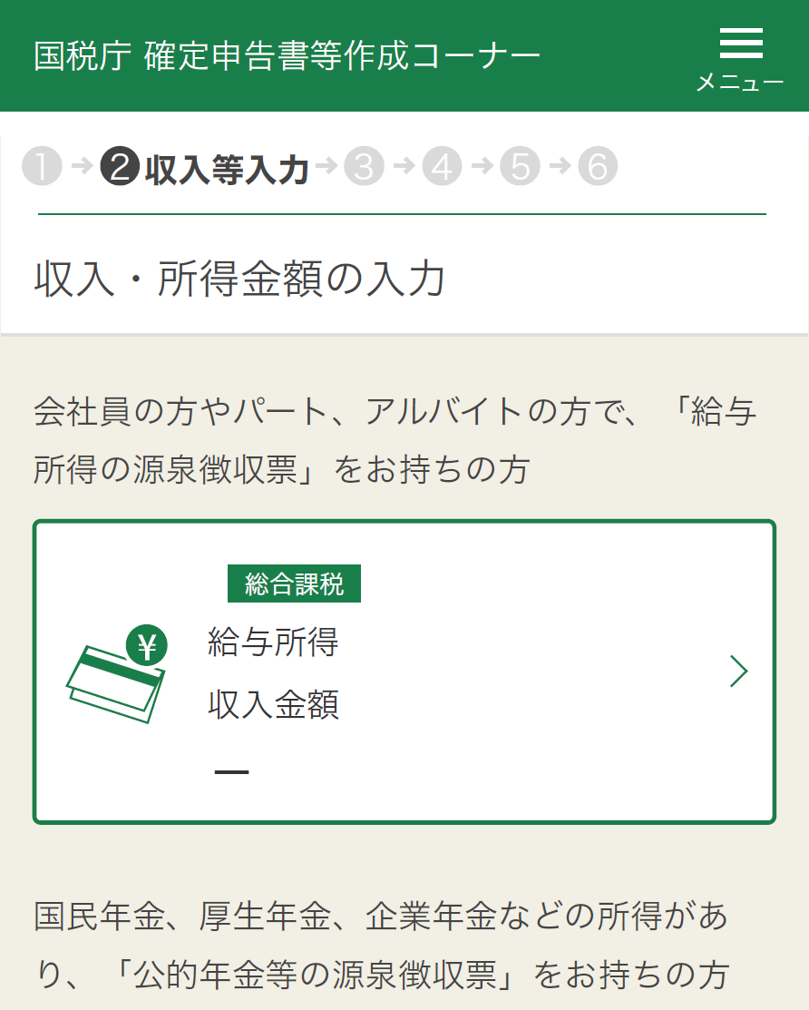
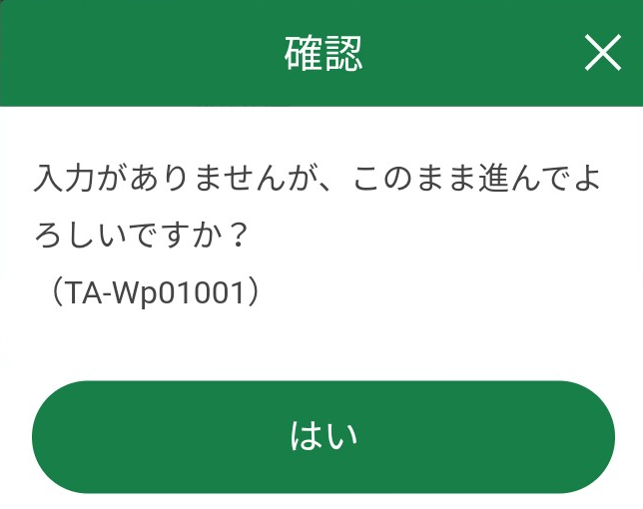
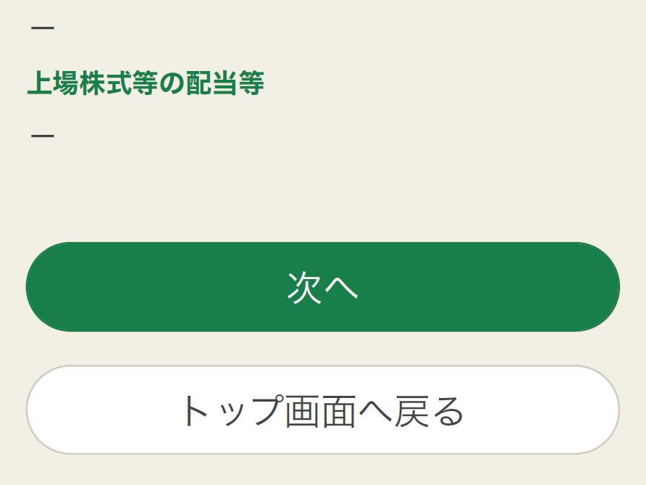
金額等の入力
3-G
収入・所得金額の入力
❶
入力する収入の
ボタンをタップして
金額等を入力
❷
｢次へ｣をタップ
❸
金額の入力がないと
｢確認｣画面が
表示されます
❹
｢はい｣をタップ

Slide 31
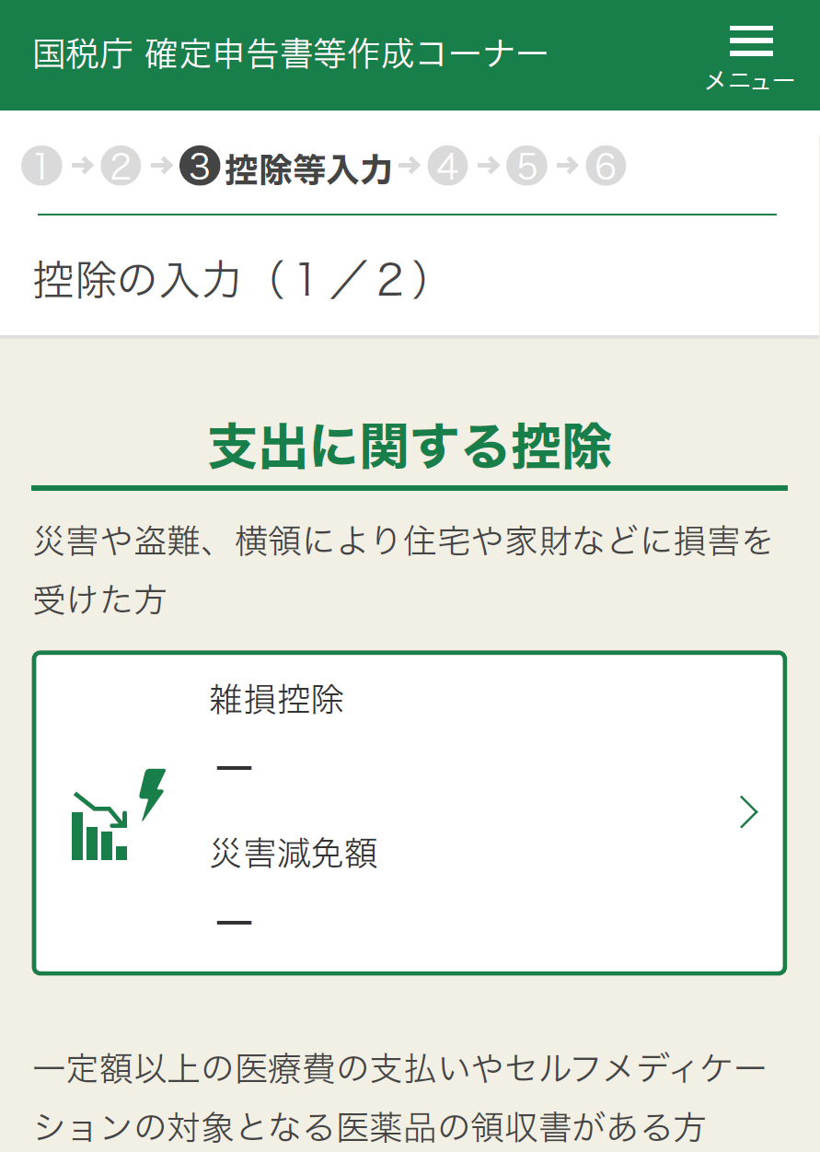
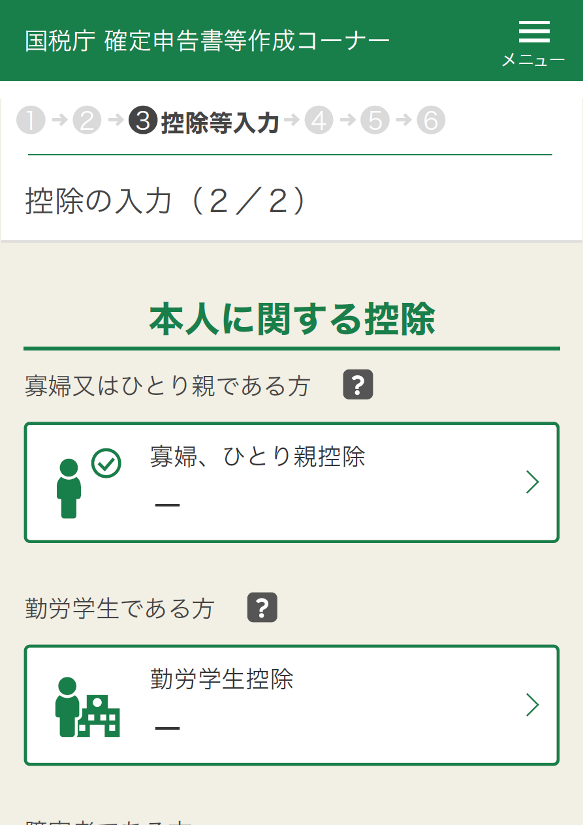
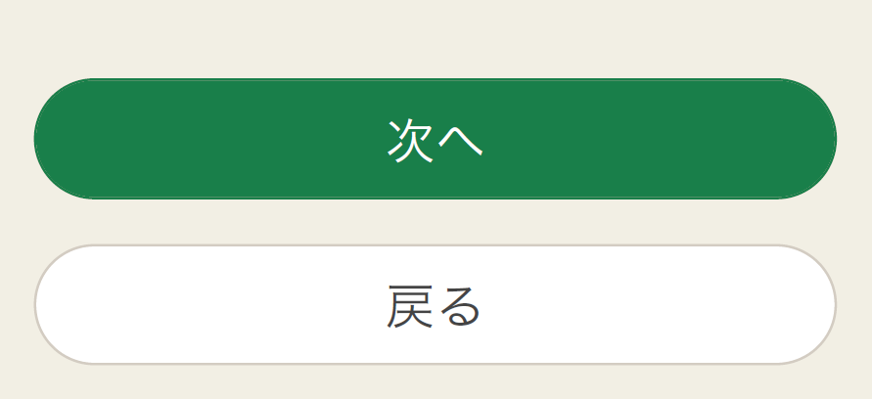
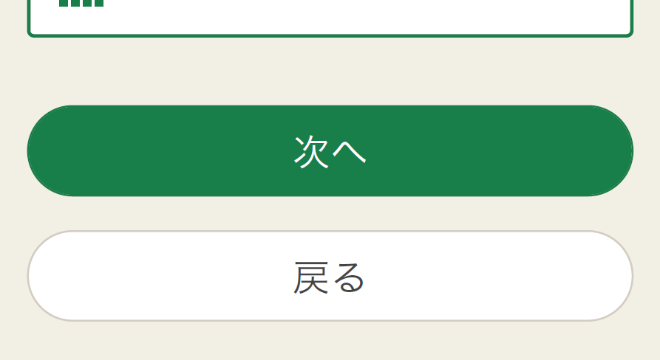
金額等の入力
3-G
控除の入力
❶
支出に関する控除を
選択して金額を入力
❷
｢次へ｣をタップ
❸
本人に関する控除、
親族に関する控除、
その他で控除を
選択して金額等を入力
❹
｢次へ｣をタップ

Slide 32
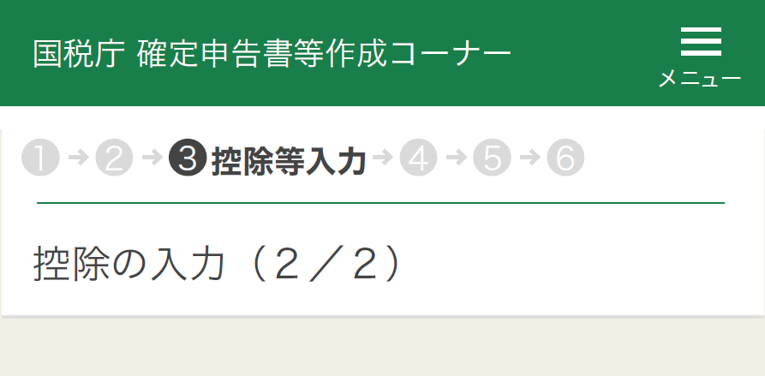
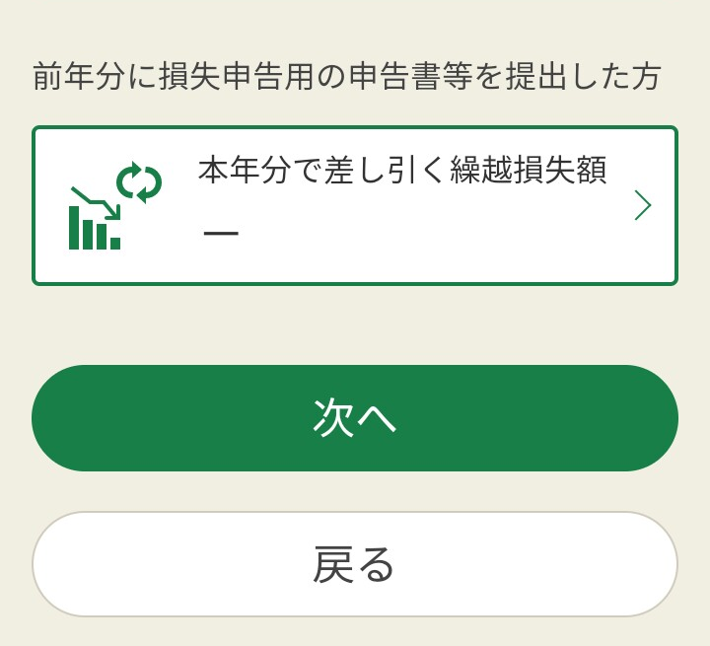
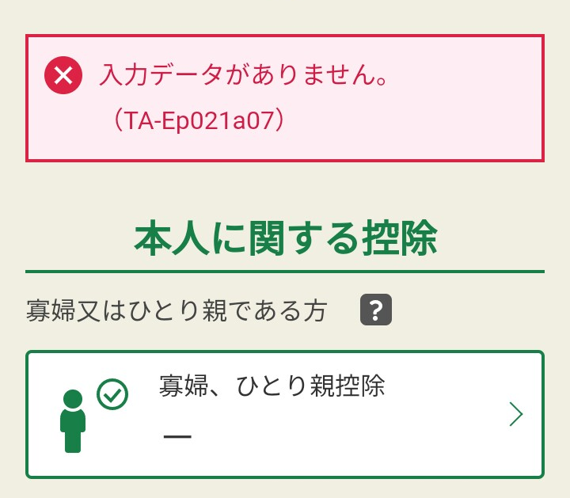
金額等の入力
3-G
控除の入力
❺
入力データがないと
｢警告｣のメッセージが
表示されて
次に進めません
❻
｢戻る｣ボタンを
タップして元に戻り、
必ずデータを
入力してください

Slide 33
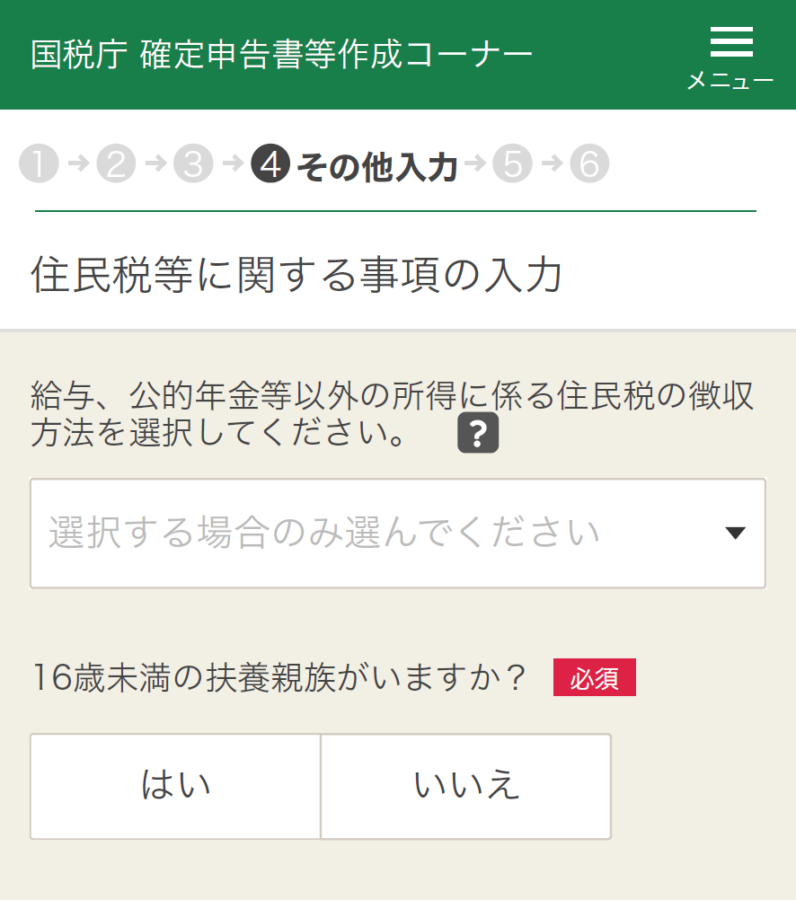
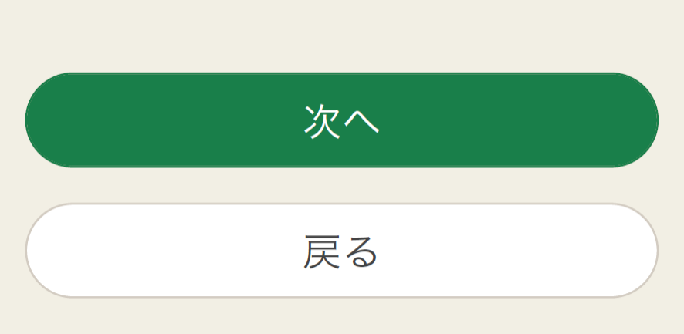
金額等の入力
3-G
住民税等に関する事項の入力
❶
住民税に関する
項目を選択
（必須は必ず
選んでください）
❷
｢次へ｣をタップ

Slide 34
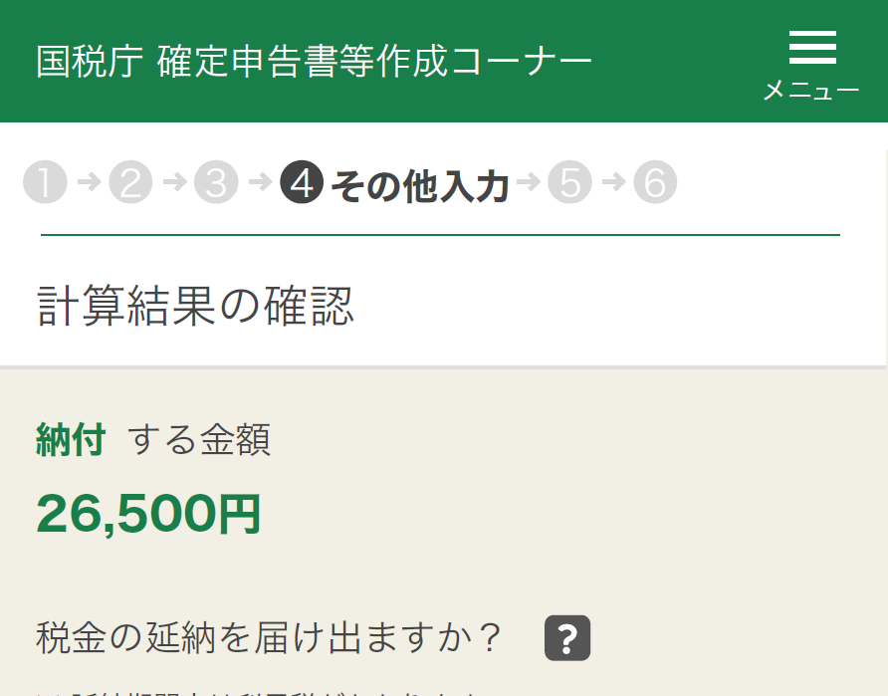
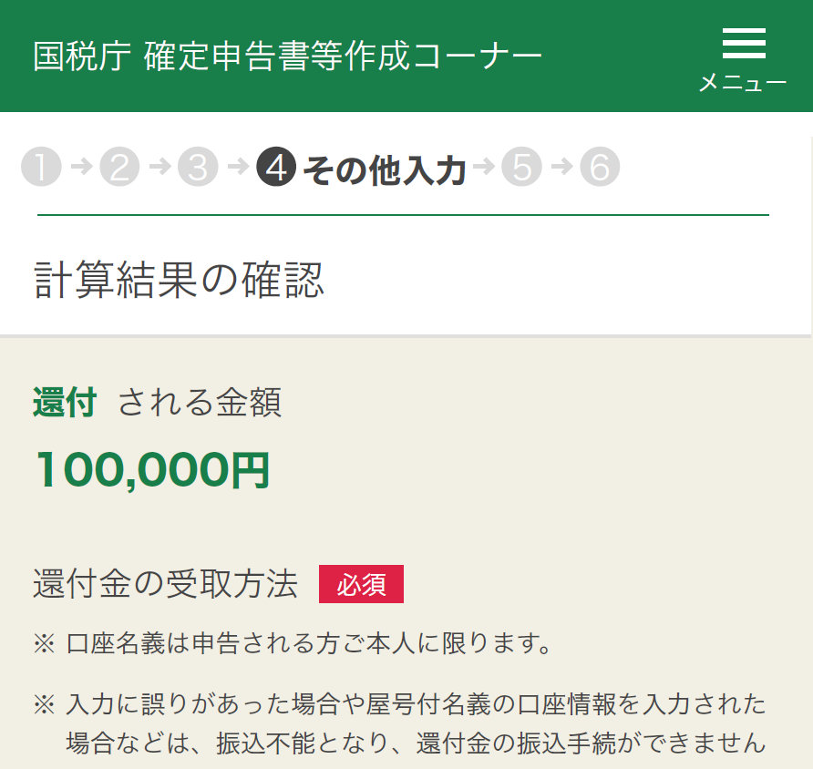


金額等の入力
3-G
計算結果の確認
❶
納付する金額または
還付される金額を
確認します
❷
｢次へ｣をタップ
以上で、金額などの
入力は完了です。
❶

Slide 35



金額等の入力
3-G
本人情報の再確認
❶
入力内容に間違いが
ないかを確認
❷
｢次へ｣をタップ
本講習はここまでです。
●● ●●

Slide 36




マイナンバーの入力
3-H
マイナンバーの入力
❶
マイナンバーカード裏の右上にある
12ケタの数字
（マイナンバー）を
入力
❷
｢次へ｣をタップ
次のページからは、Android用とiPhone用に分けて
説明しています。
● ｢Androidの方｣は、次のページからお読みください。
● ｢iPhoneの方｣は、47ページよりお読みください。

Slide 37



申告書データの送信
3-I
Androidの場合
送信前の申告内容確認
❶ 帳票はAdobe Acrobat Readerで表示・印刷します。
インストールしていない方は｢Google Play ｣をタップ
❷ ｢インストール｣を
タップしてインストール
❸ ｢帳票表示・印刷｣をタップ
❹ ｢帳票｣（複数枚あり）を確認
❺ ｢戻る｣ボタンをタップ
❻ ｢次へ｣をタップ

Slide 38


申告書データの送信
3-I
Androidの場合
送信前画面
申告書の送信にかかわる操作
STEP １
申告書データを送信する
STEP ２
送信結果を確認
STEP ３
送信票兼付書等印刷

Slide 39



申告書データの送信
3-I
Androidの場合
STEP１ 申告書データ送信する。
❶
｢e-Tax送信｣画面の
｢送信する｣をタップ
STEP２ 送信結果を確認
❷
送信後｢送信結果の
確認｣の画面で
申告内容を確認し、 ｢次へ｣をタップ

Slide 40






申告書データを印刷して保存
3-J
Androidの場合
STEP３ 送信票兼送付書等印刷
❶
｢帳票表示・印刷｣を
タップ
❷
｢帳票｣が表示されます
ので確認し、申告書等のPDFファイルを保存・
印刷（次ページ参照）
❸
｢帳票｣画面左上の
｢戻る｣ボタンをタップ
して元の画面に戻ります
❹
｢次へ｣をタップします

Slide 41



申告書データを印刷して保存
3-J
Androidの場合
帳票の印刷のしかた
❶
右上の｢メニュー
ボタン｣をタップ
❷
｢印刷｣をタップ

Slide 42





申告書データを印刷して保存
3-J
Androidの場合
作成した申告書のデータを保存する方法
❶
｢入力データの保存｣をタップ
❷
｢入力データを
ダウンロードする｣をタップ
❸
自動でダウンロードが
完了します。
❹
｢戻る｣ボタンをタップ
❺
｢終了｣をタップ

Slide 43




申告書データを印刷して保存
3-J
Androidの場合
ダウンロードしたファイルの保存場所の確認方法
❶
右上のメニューボタンを
タップ
❷
｢ダウンロード｣をタップ
❸
｢マイファイル｣タブに
保存されています
❹
｢共有・削除｣するには
ファイルの
｢メニュー ｣をタップ
❺
｢共有・削除｣ができます

Slide 44



申告書の保存データの修正・再開
3-K
Androidの場合
｢所得税の確定申告｣のページから、
申告書の修正・再開をすることができます。
❶
トップページの
｢保存データ
利用｣をタップ
❷
｢作成再開｣を
タップ
❸
｢保存データの
選択｣をタップ

Slide 45



申告書の保存データの修正・再開
3-K
Androidの場合
❹
操作の選択では
｢コンテンツ
マネージャー｣を
タップ
❺
ダウンロードを
タップ
❻
データファイル
（ファイルの
拡張子は.data）を
タップ

Slide 46



申告書の保存データの修正・再開
3-K
Androidの場合
❼
選択された
ファイルを確認
❽
｢保存データ
読込｣をタップ
❾
｢作成再開｣を
タップします

Slide 47


申告書データの送信
3-I
iPhoneの場合
送信前の申告内容確認
❶ ｢帳票表示・印刷｣をタップ
❷ ｢帳票｣（複数枚あり）を確認
❸ ｢タブボタン｣をタップして、
開いている申告書イメージ
（PDFファイル）のタブを
閉じて元の画面を開きます。
❹ ｢次へ｣をタップ
ここまで作成データを保存する場合は、
｢データを保存して中断｣をタップします
保存方法は｢作成した申告書のデータを
保存する方法｣を参照してください。

Slide 48
申告書データの送信
3-I
iPhoneの場合
送信前画面
申告書の送信にかかわる操作
STEP １
申告書データを送信する
STEP ２
送信結果を確認
STEP ３
送信票兼付書等印刷

Slide 49
申告書データの送信
3-I
iPhoneの場合
STEP１ 申告書データ送信する。
❶
｢e-Tax送信｣画面の
｢送信する｣をタップ
STEP２ 送信結果を確認
❷
送信後｢送信結果の
確認｣の画面で
申告内容を確認し、 ｢次へ｣をタップ

Slide 50




申告書データを印刷して保存
3-J
iPhoneの場合
STEP３ 送信票兼送付書等印刷
❶ ｢帳票表示・印刷｣を
タップ
❷ ｢帳票｣が表示
されますので確認
❸ シェアボタンをタップ
❹ ｢プリント｣をタップ
❺ ｢オプション｣を
選択し印刷します
❻ 帳票の保存です
｢ブック｣や
｢ファイル｣など
任意の保存先を
選択して、保存します。
❼ ｢次へ｣をタップ

Slide 51






申告書データを印刷して保存
3-J
iPhoneの場合
作成した申告書のデータを保存する方法
❶ ｢入力データの保存｣をタップ
❷ ｢入力データを
ダウンロードする｣をタップ
❸ 開かれたダイヤログボックスの
｢ダウンロード｣をタップ
❹ ダウンロードしたファイルを
確認するには｢↓｣の
アイコンをタップ
❺ ダウンロードの
マイファイル・タブで確認
❻ ｢完了｣ボタンをタップ
❼ ｢戻る｣ボタンをタップ
❽ ｢終了｣をタップします
R3syotoku_smart3
R3syotoku_smart3

Slide 52




申告書データを印刷して保存
3-J
iPhoneの場合
ダウンロードしたファイルの保存場所の確認方法
❶
｢ファイル｣アプリを
タップ
❷
ブラウズタブの
｢ダウンロード｣を
タップ
❸
申告書データが
保存されています。

Slide 53

申告書の保存データの修正・再開
3-K
iPhoneの場合
｢所得税の確定申告」のページから、
申告書の修正・再開をすることができます。
❶
トップページの
｢保存データ
利用｣をタップ
❷
｢作成再開｣を
タップ
❸
｢保存データの
選択｣をタップ

Slide 54



申告書の保存データの修正・再開
3-K
iPhoneの場合
❹
操作の選択では
｢ブラウズ｣をタップ
❺
データファイル
（ファイルの
拡張子は.data）を
タップ

Slide 55
申告書の保存データの修正・再開
3-K
iPhoneの場合
❻
選択された
ファイルを確認
❼
｢保存データ読込｣をタップ
❽
｢作成再開｣を
タップ

Slide 56

マイナポータル連携に係る事前準備
（参考）
マイナポータル連携を利用するためには、事前準備が必要です。
国税庁ホームページの「マイナポータル連携特設ページ」では、
マイナポータル連携の具体的な機能の紹介のほか、
事前準備の具体的な方法について、手順書を掲載しています。
国税庁トップ（https://www.nta.go.jp/index.htm）
→ 税の情報・手続・用紙
→ 申告手続・用紙
→ マイナポータル連携特設ページ

